Slide 1
SQL DATA CONTROL
Meghatározza az adatbázisban lévő adatok feletti vezérlést.

Slide 2
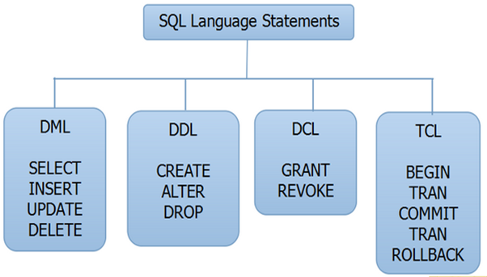
SQL utasítások csoportosítása

Slide 3
GRANT utasítás
Az GRANT utasítás kiváltságokat ad a MySQL felhasználói fiókoknak. GRANT a fiók egyéb jellemzőinek, például a biztonságos kapcsolatok használatának és a kiszolgálói erőforrásokhoz való hozzáférés korlátozásainak meghatározására is szolgál.
GRANT privilege_name
ON object_name
TO {user_name |PUBLIC |role_name}
[WITH GRANT OPTION];

Slide 4
REVOKE utasítás
Az REVOKE utasítás lehetővé teszi a rendszergazdák számára, hogy visszavonják a MySQL-fiókok jogosultságait.
REVOKE privilege_name
ON objektum_neve
FROM {felhasználónév | PUBLIC | szerep_név}

Slide 5
Változások érvényesítése
-- vagy server stop, server start
-- vagy mysqladmin -u root -p reload
-- vagy FLUSH PRIVILEGES;

Slide 6
CREATE USER utasítás
CREATE USER 'rendeles'@'localhost' IDENTIFIED BY '4321';
SET PASSWORD FOR 'fonok'@'localhost' = PASSWORD('1234');
-- Ha MySQL 5.7.6 és újabb vagy MariaDB 10.1.20 és újabb
-- ALTER USER 'fonok'@'localhost' IDENTIFIED BY '1234';
CREATE USER 'futar'@'localhost' IDENTIFIED BY '1234';
CREATE USER 'rendeles'@'localhost' IDENTIFIED BY '1234’;
SELECT `User`, `Password`, `Host` FROM mysql.user;

Slide 7
Jogosultság példák
GRANT ALL PRIVILEGES ON pizza.* TO 'fonok'@'localhost’;
GRANT SELECT ON pizza.* TO 'futar'@'localhost';
GRANT SELECT, UPDATE, INSERT ON pizza.* TO 'rendeles'@'localhost';

Slide 8
Szerepkörök használata
CREATE ROLE 'rendeles';
GRANT SELECT, UPDATE, INSERT ON pizza.* TO 'rendeles’;
CREATE USER 'szelvesz'@'localhost' IDENTIFIED BY '1234’;
GRANT 'rendeles' TO 'szelvesz'@'localhost'

